Slide 1
Путешествие по русским народным сказкам
1 младшая «Б» группа

Slide 2
Зачем детям сказки?
Самыми традиционными являются народные сказки, переходящие из поколения в поколение, но практически оставшиеся без изменений.
Сказка тем прекрасна, что всегда имеет хороший конец. А это, в свою очередь, даёт нам незыблемую уверенность, что добро всегда побеждает зло, что плохие поступки наказуемы, так или иначе, и никогда не нужно опускать руки перед возникшими трудностями жизни.
Ребёнок через сказку проживает фрагменты жизни любимых героев.
Таким образом, как бы программируется на определенные поступки в подобных ситуациях в своей жизни.
Через сказку проще и нагляднее объяснить ребенку прописанные истины: не обижать слабых, не обманывать, быть добрым и отзывчивым к горестям других, не быть простаком и суметь распознать обман, намерения навредить тебе.

Slide 3
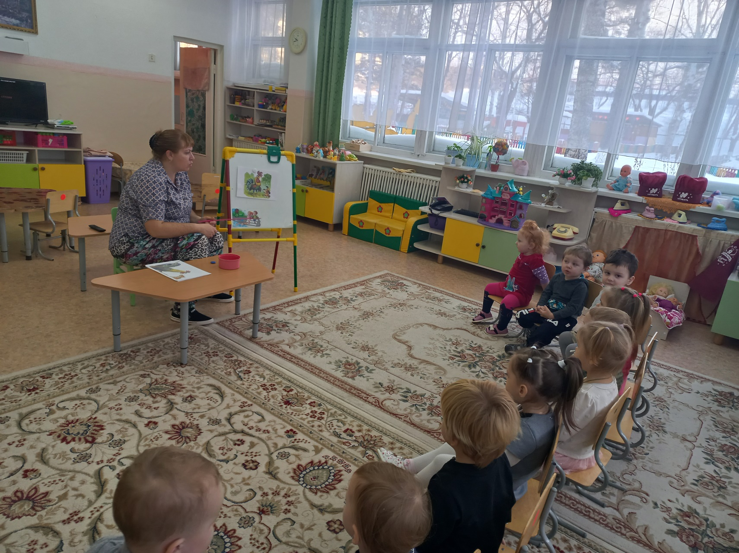
Сутеев В. Г. Кто сказал «Мяу»?

Slide 4
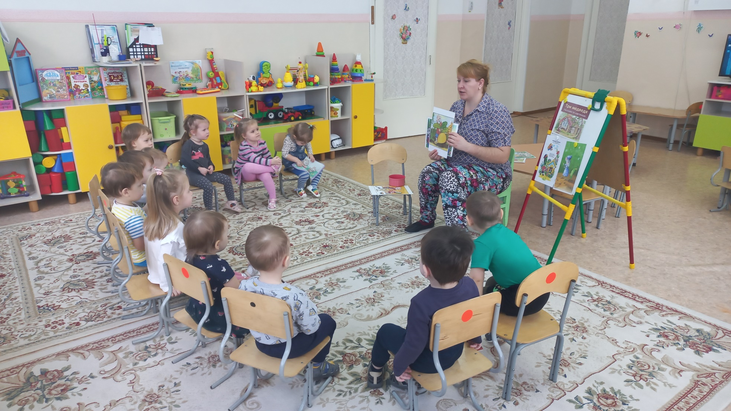
Сказка «Репка», «Маша и медведь»

Slide 5
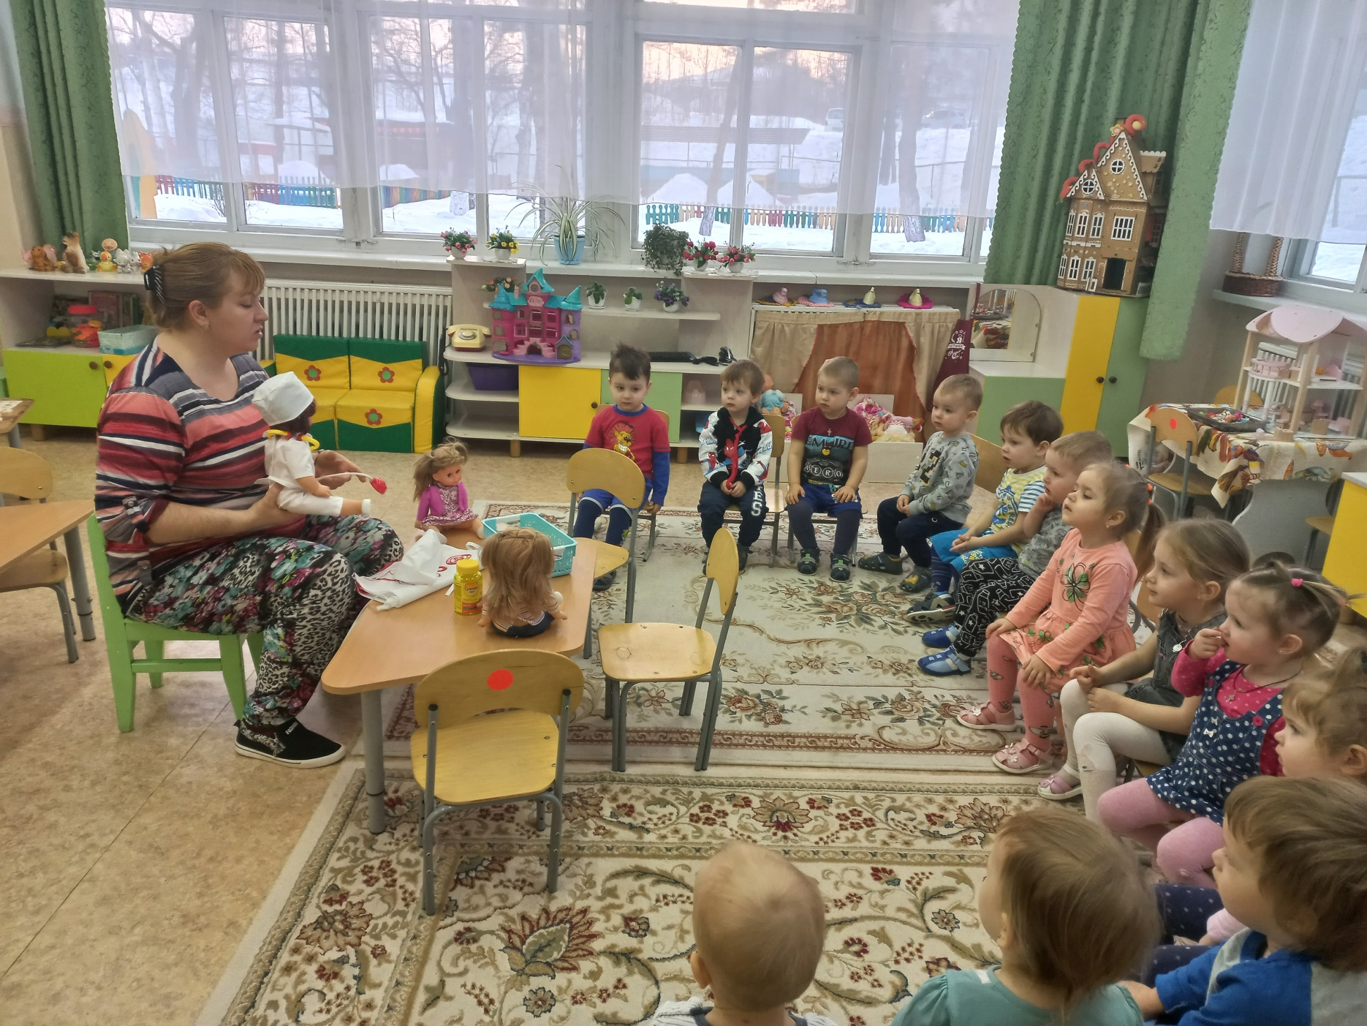
«Доктор Айболит»

Slide 6
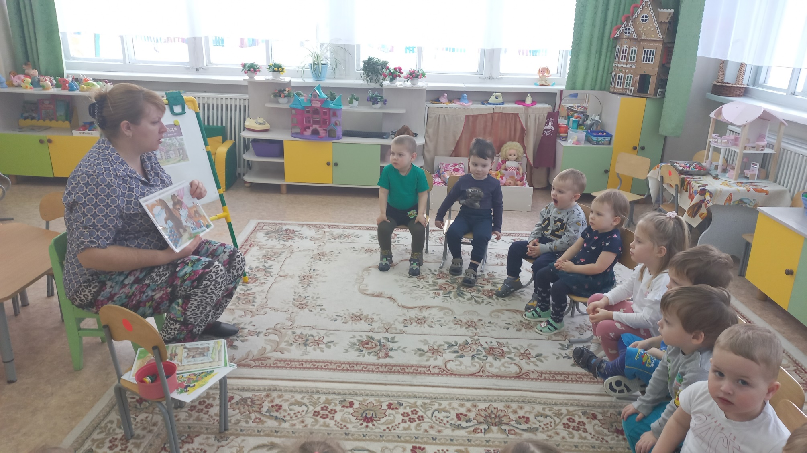
Сказка «Три медведя»

Slide 7
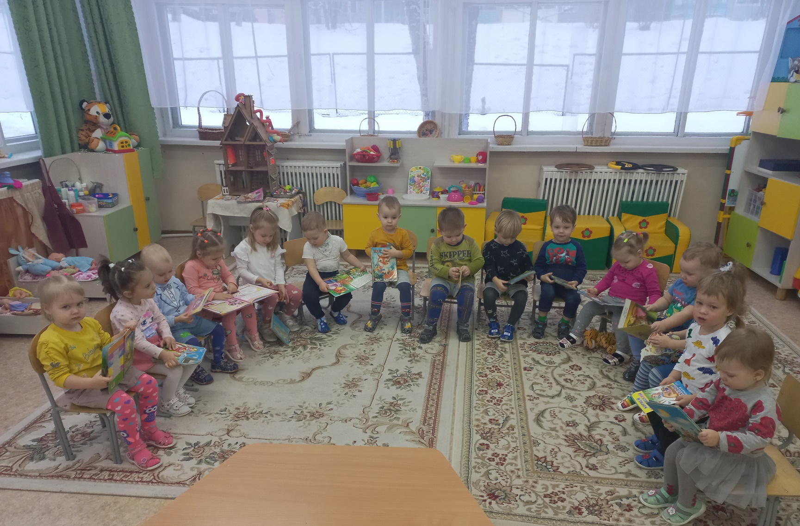
Какие сказочные герои живут в книге ?

Slide 8
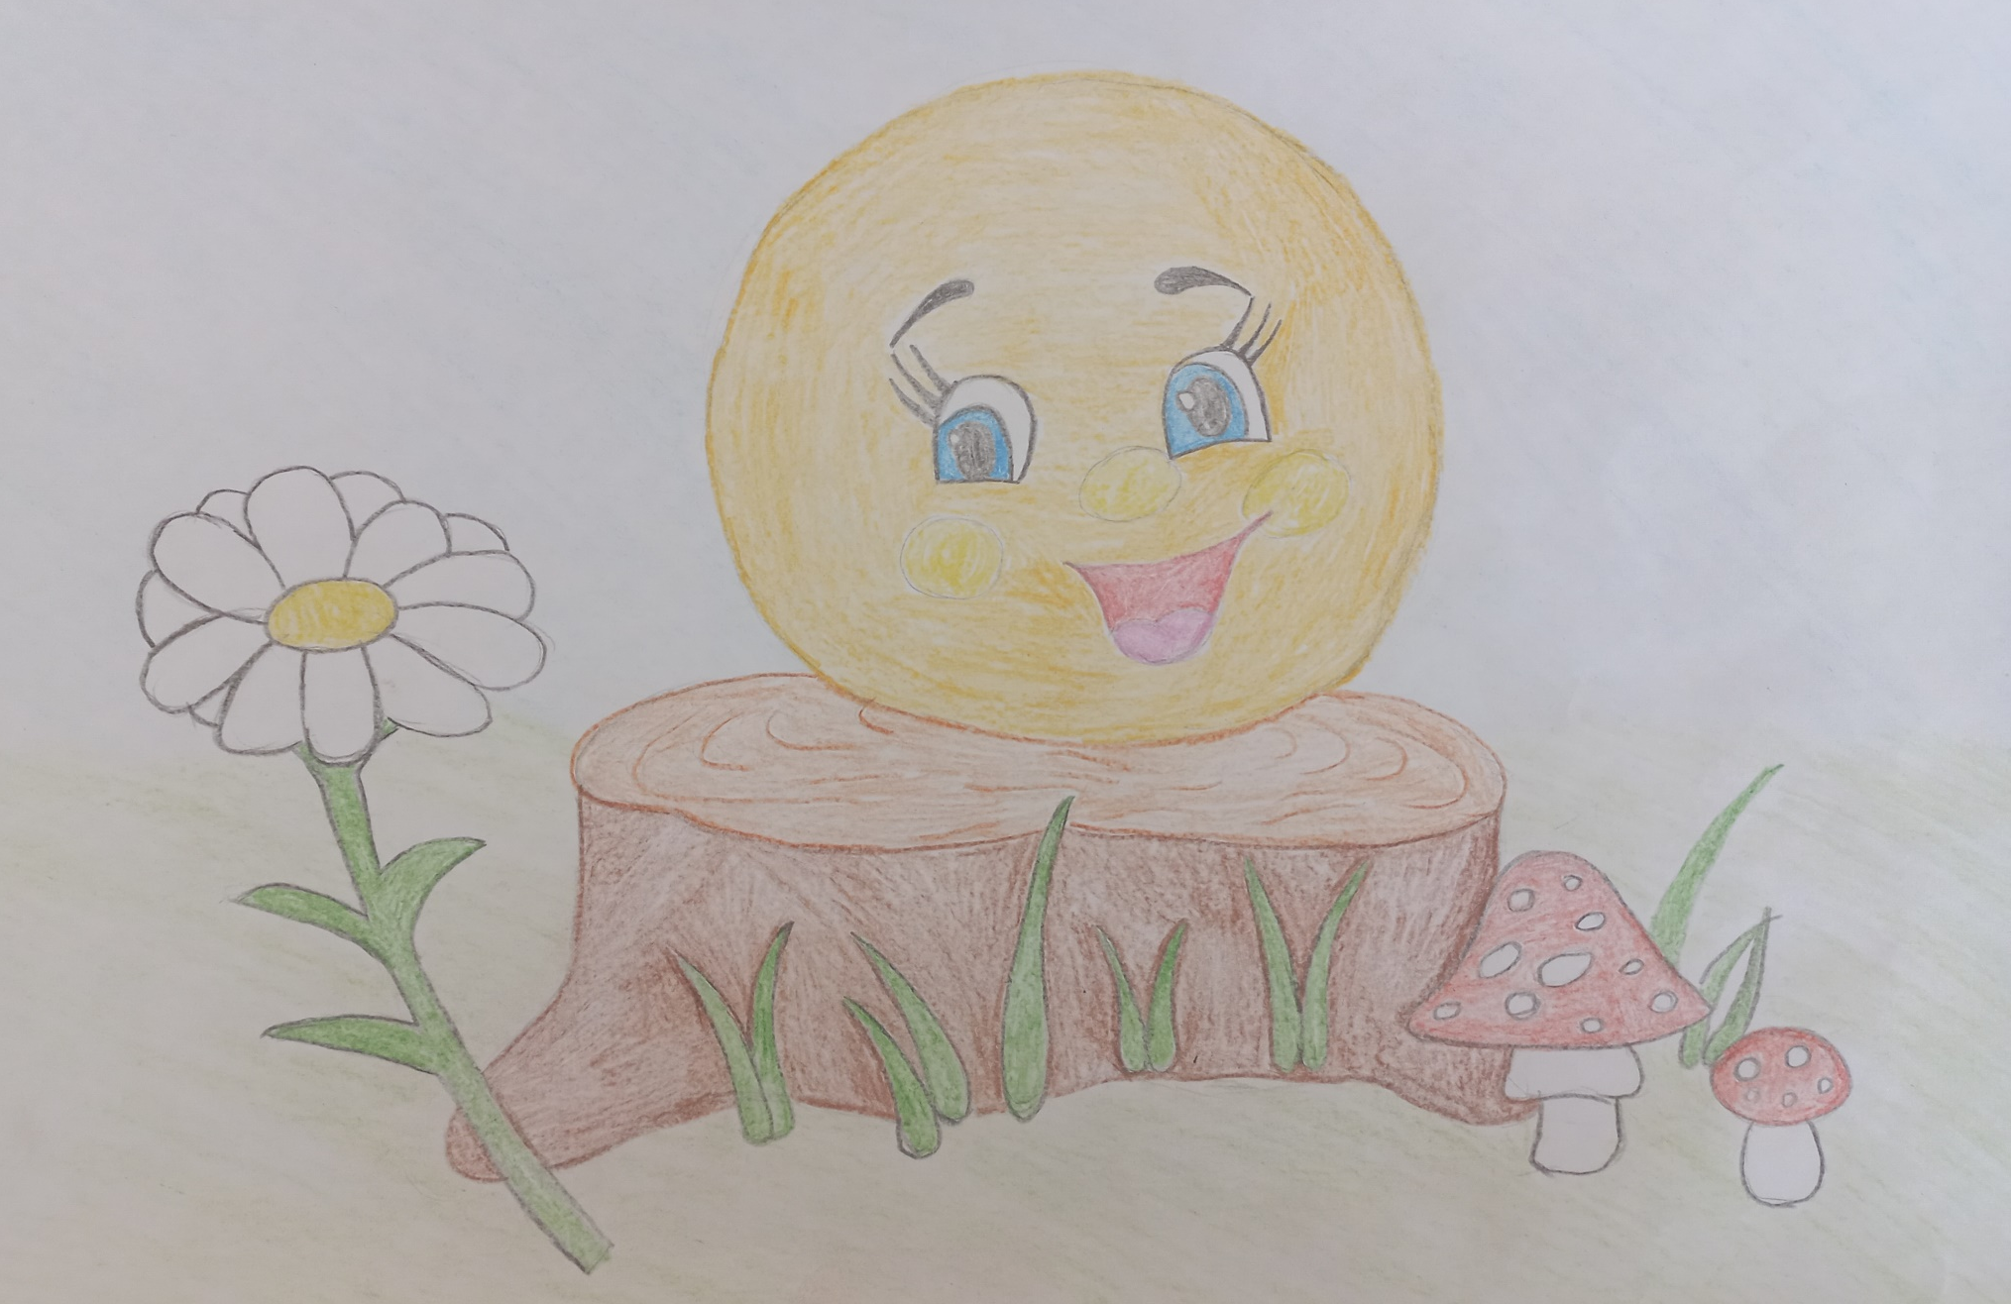
Сказка «Колобок»

Slide 9
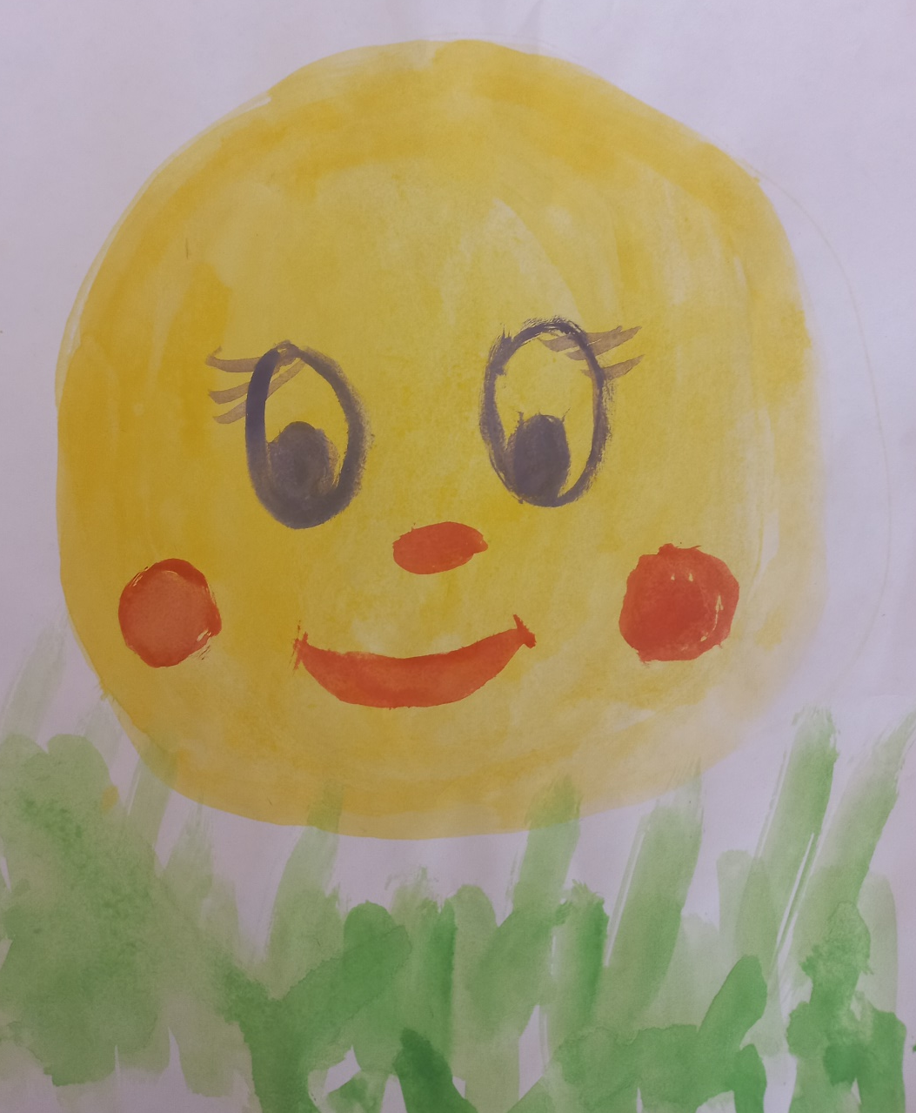
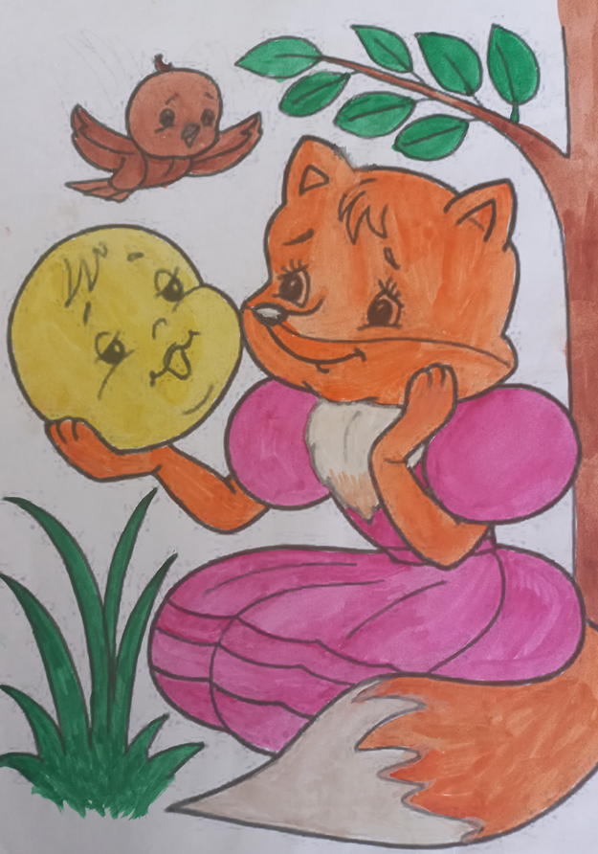

Slide 10
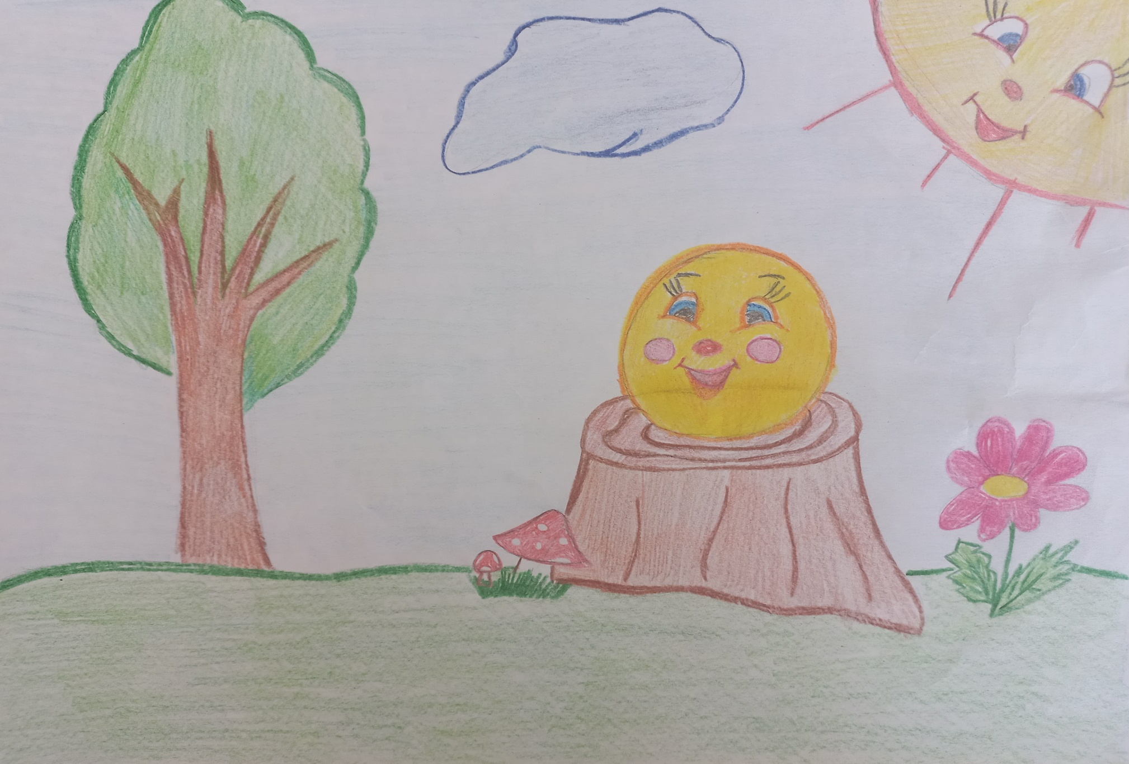

Slide 11
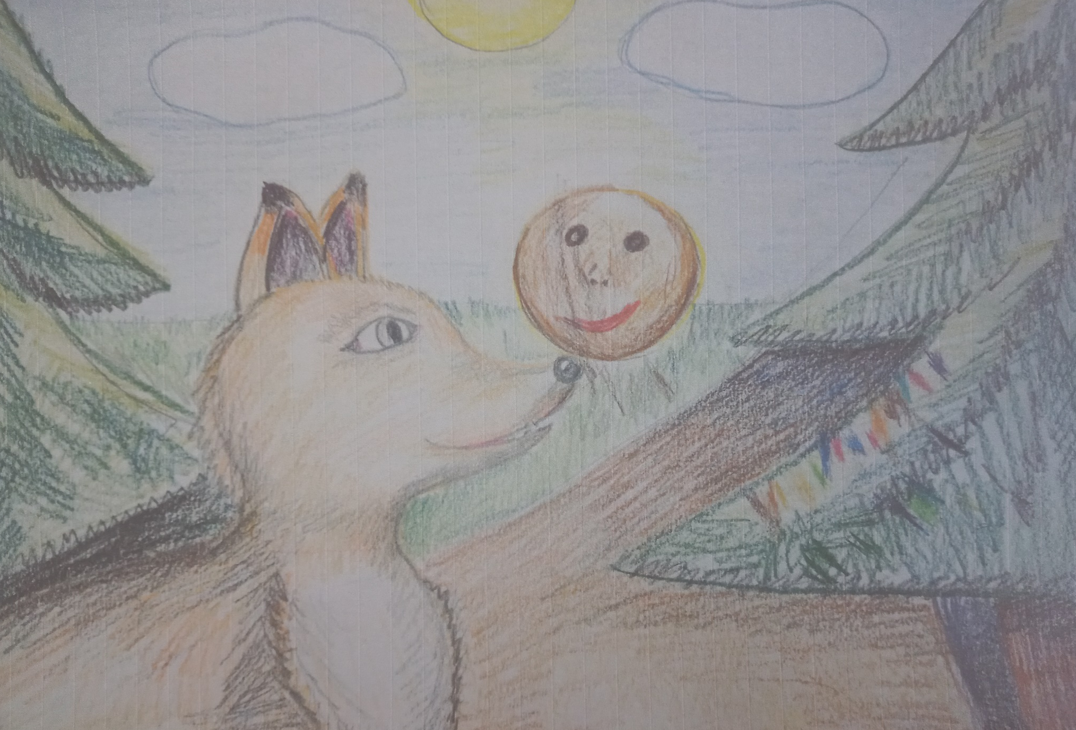

Slide 12
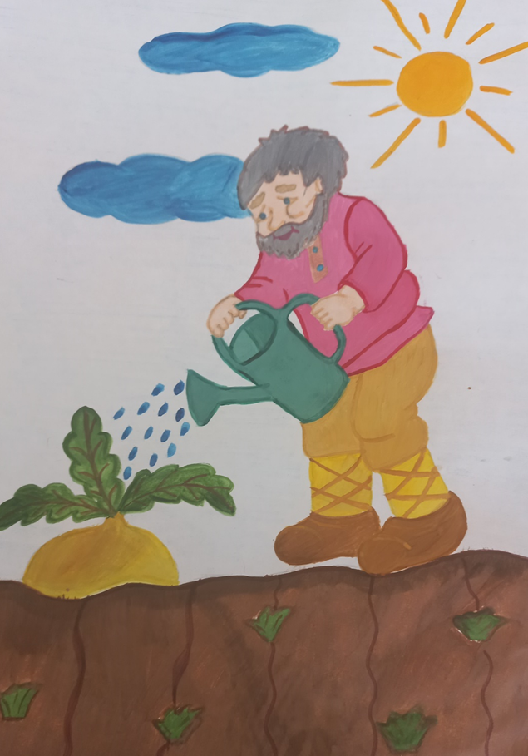
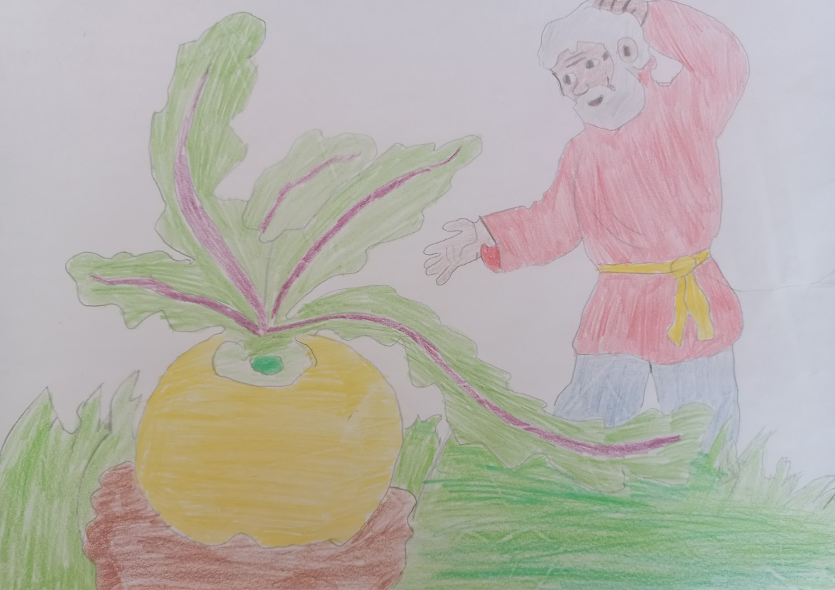
Сказка «Репка»

Slide 13
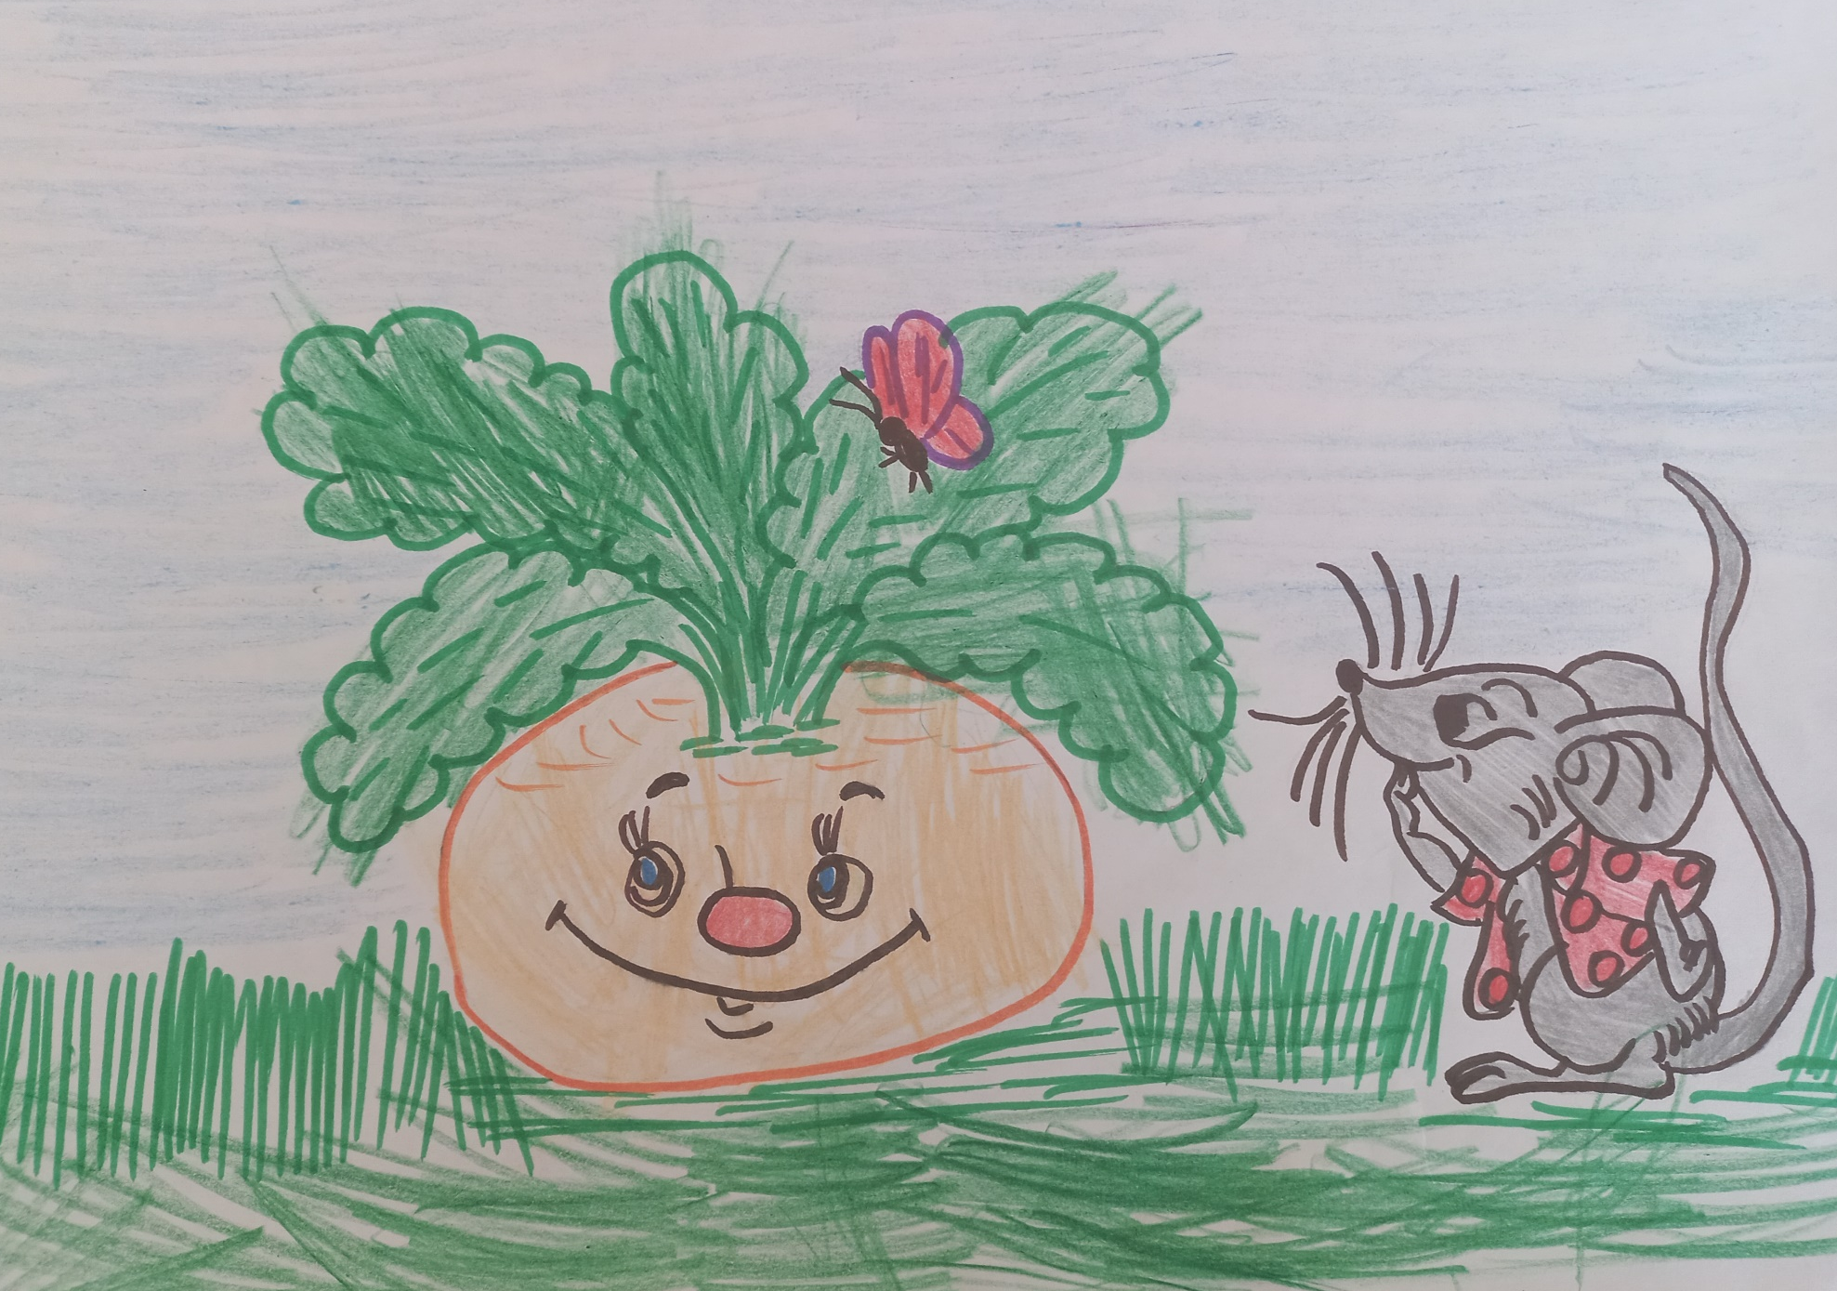

Slide 14
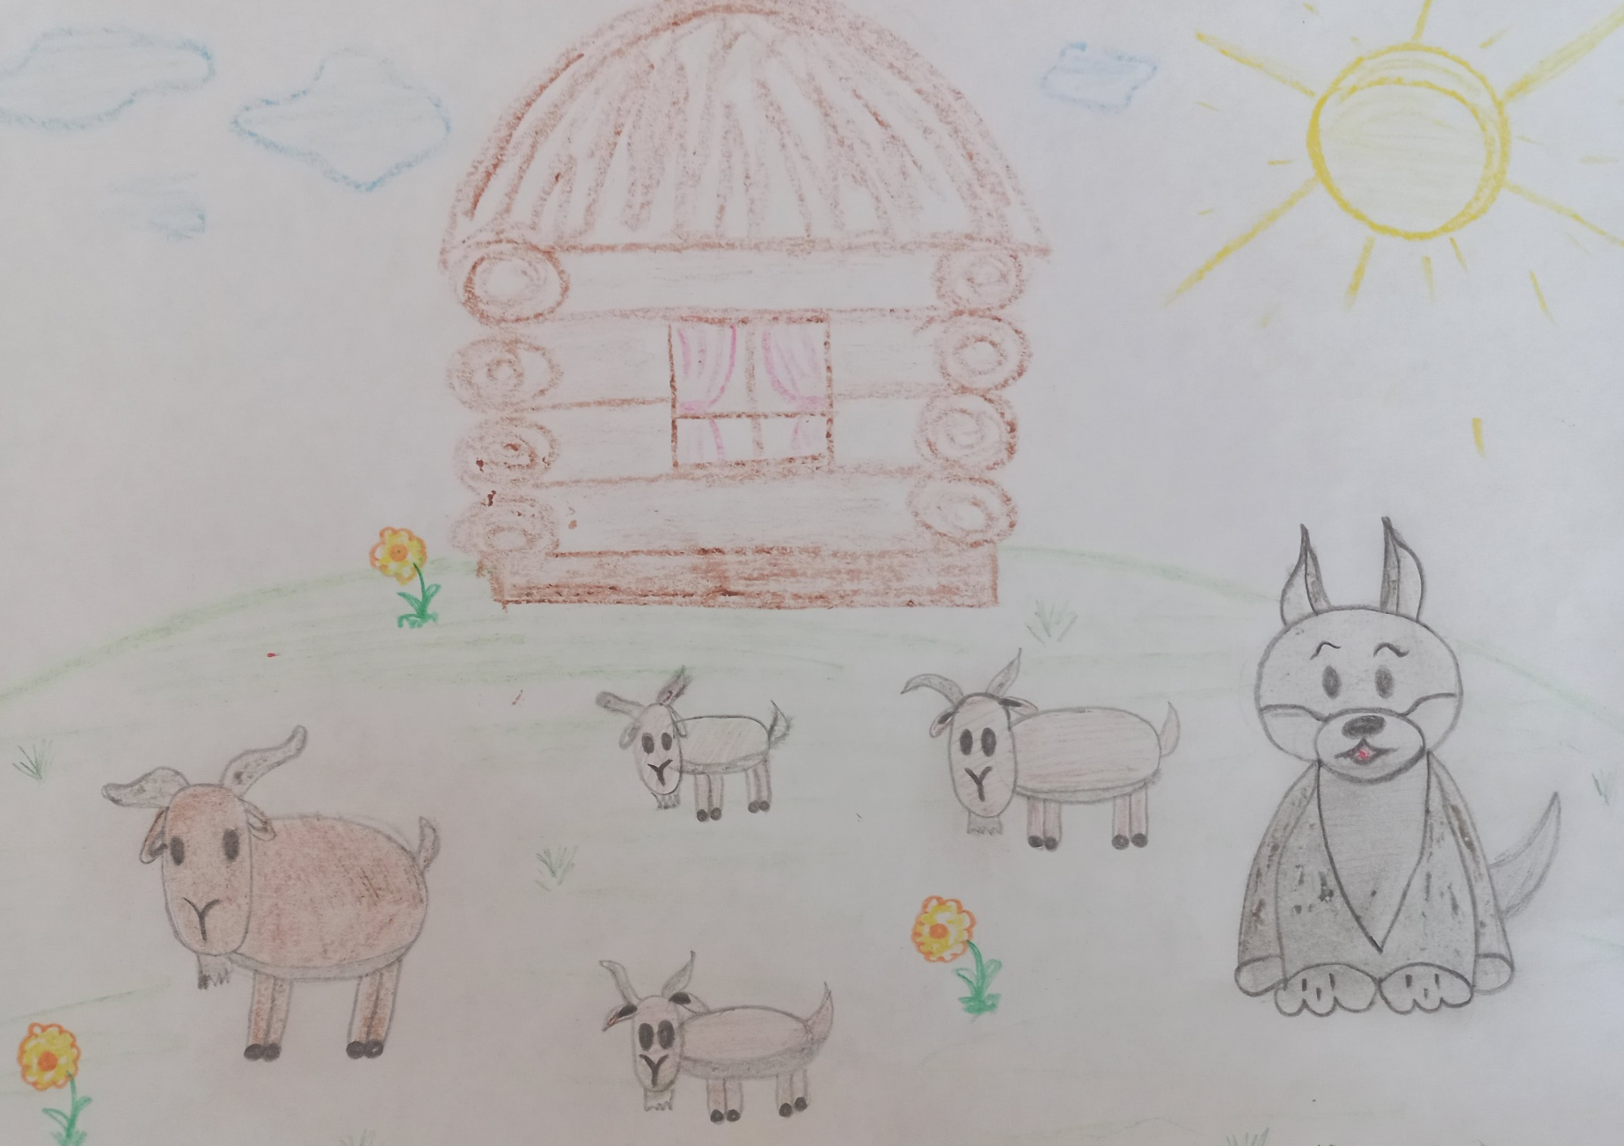
Сказка «Волк и козлята»

Slide 15
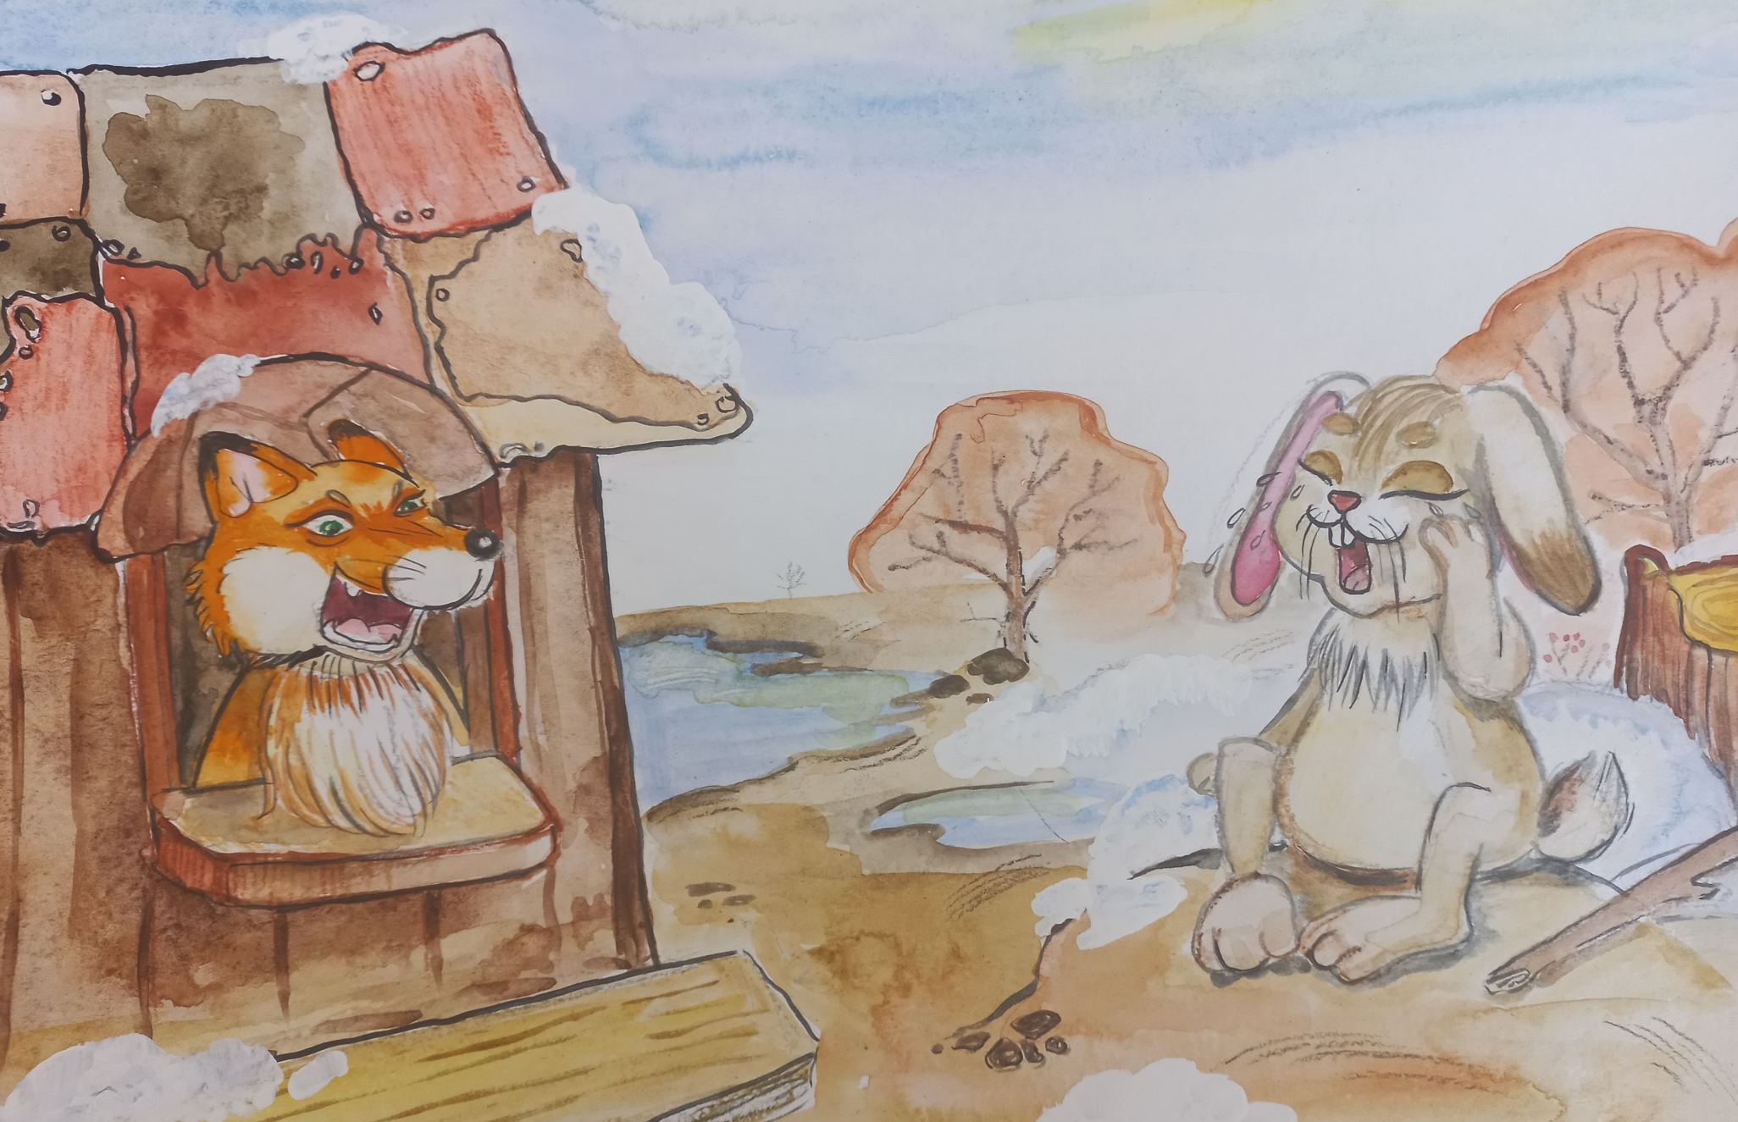
Сказка « Заюшкина избушка»

Slide 16
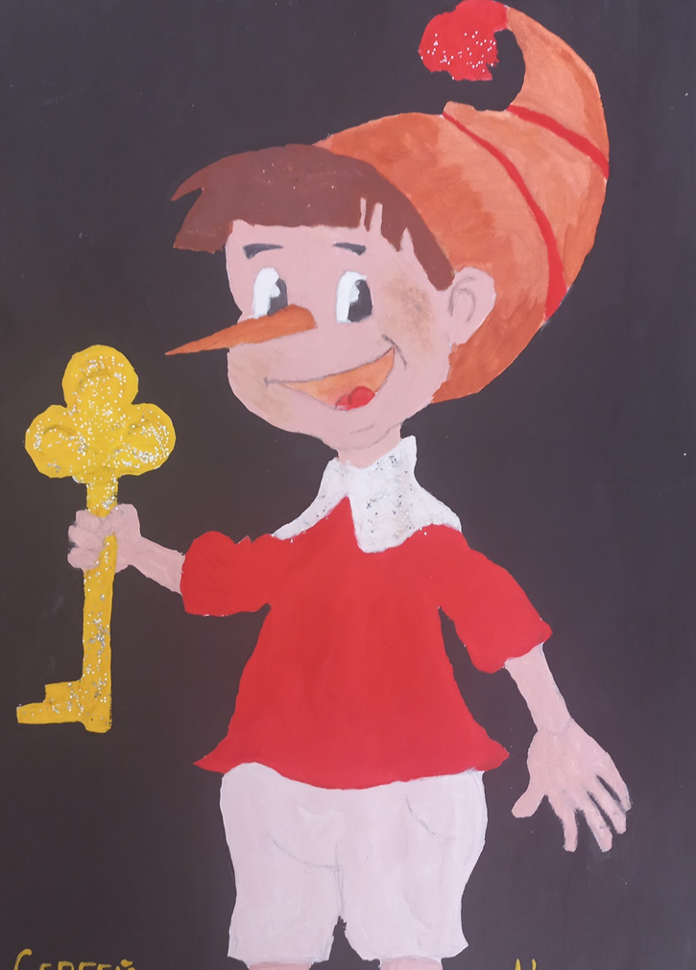
Сказка « Буратино»
Добрых сказок вам и вашим детям!

